Slide 1
Optimalisatie van de eye blink methode.
Jop Vreeken

Slide 2
Agenda
Doelstelling
Achtergrond
Methode
Resultaten
Conclusie/discussie
Vragen

Slide 3
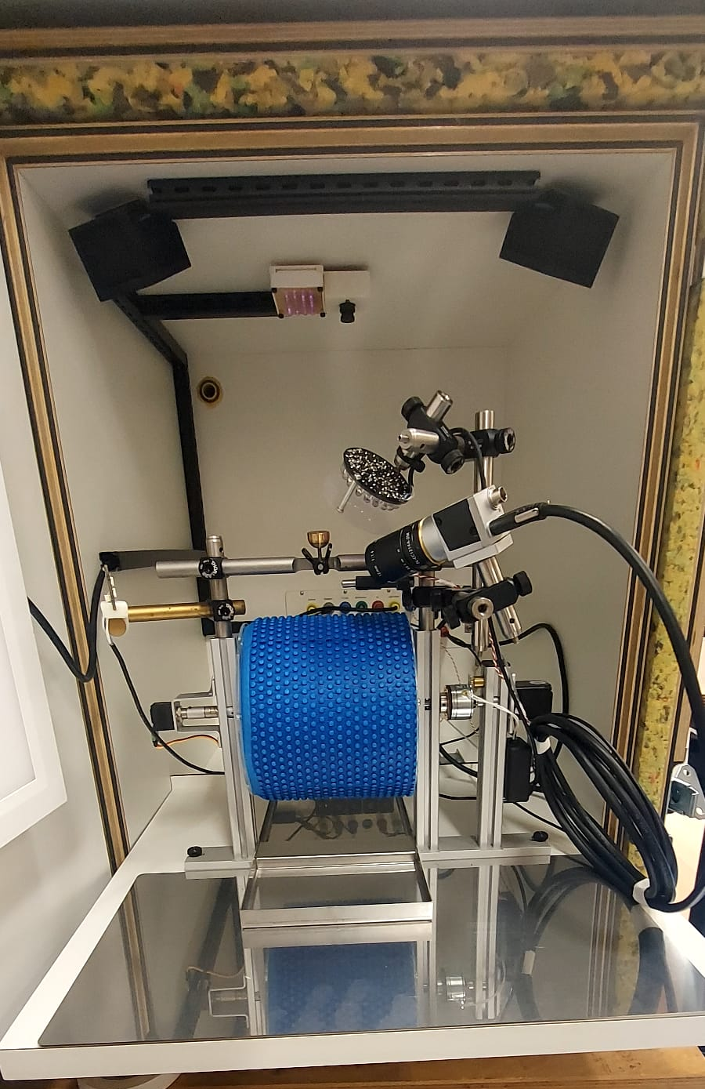
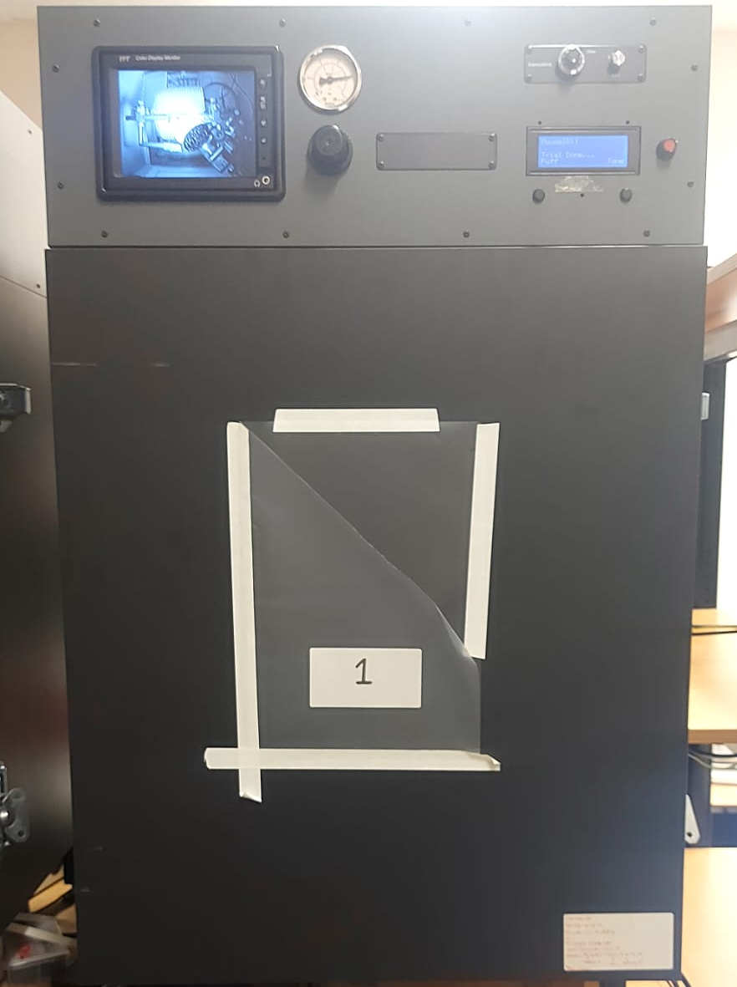
doelstelling
Optimalisatie van de eye blink methode.
Analyse op gedragsniveau en anatomisch niveau

Slide 4
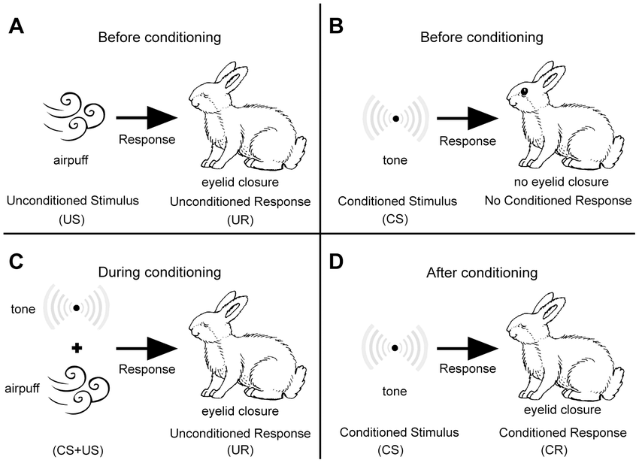
Klassieke conditionering
Klassieke conditionering
Eye blink conditioning
Vorm van motorisch leren
led
led
led
https://www.researchgate.net/figure/A-schematic-illustration-of-eye-blink-conditioning-A-Naive-animal-responds-to-the_fig4_256291567
(Thompson, 1986)

Slide 5
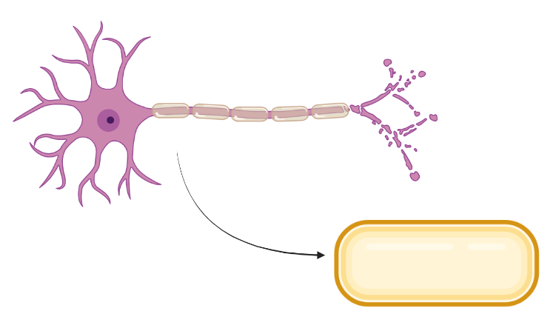
Myeline
Functie
Myelinisatie
(Bean, Bruce P. 2007)
(Long P, Corfas G. 2014)

Slide 6
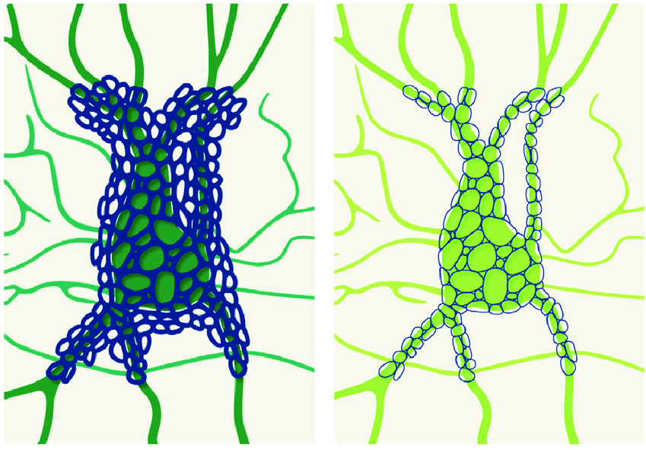
Perineuronale netten
Extracellulaire matrix
Stabiliteit van synapsen
Plasticiteit en leren
https://www.researchgate.net/figure/Dematuration-of-parvalbumin-PV-perineuronal-nets-PNN-interneurons-PNN-surround_fig3_325384124
(Flores, CE; Méndez, P 2014)
(Ruzicka, J. et.al 2022)

Slide 7
methode
Pedestal operatie
Eye blink conditioning
Perfusie
Immunokleuring
Analyse

Slide 8
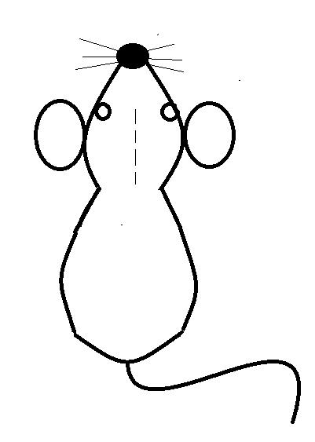
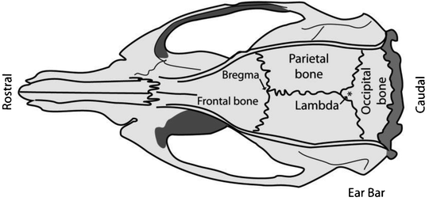
Pedestal operatie
Incisie
Bregma en Lambda

Slide 9
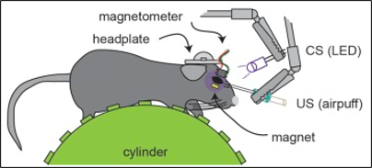
Tijden van de eyeblink conditioning en opstelling
CS= geconditioneerde stimulus
US= ongeconditioneerde stimulus
CR= gecondioneerde reactie
UR= ongecondioneerde reactie
Habituatie
Acquisitie
Memory retension
vr
ma
wo
do
ma
do
vr
di
vr
di
wo
vr
ma
wo
ma
wo
do
do
vr

Slide 10
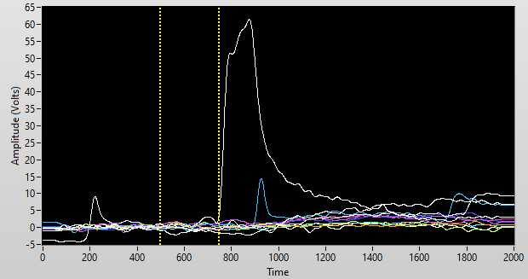
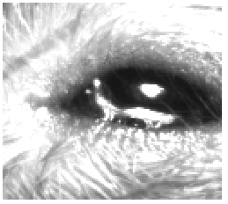
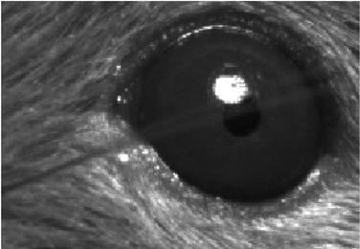
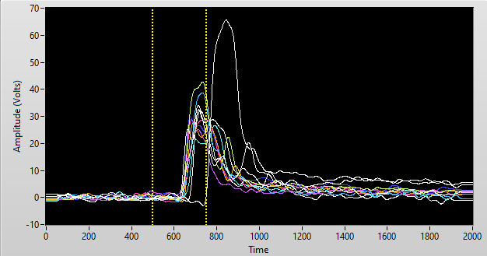
Eye blink conditioning
Hoe open het oog is

Slide 11
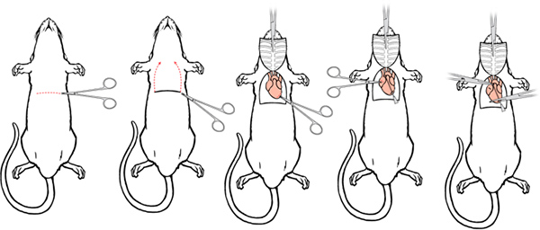
perfusie
Incisie
Punctie PBS
4%PFA
https://cloudfront.jove.com/files/ftp_upload/3564/3564step7.jpg

Slide 12
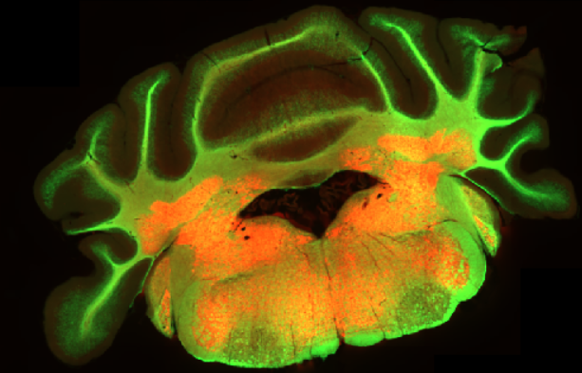
kleuring
Coronale slices
Primair:
Mouse anti myelin base protein
Wisteria floribunda lectin (WFA)
Secondair:
Donkey anti mouse 488 (thermofisher)
Strepdavidin 555 (thermofisher)

Slide 13
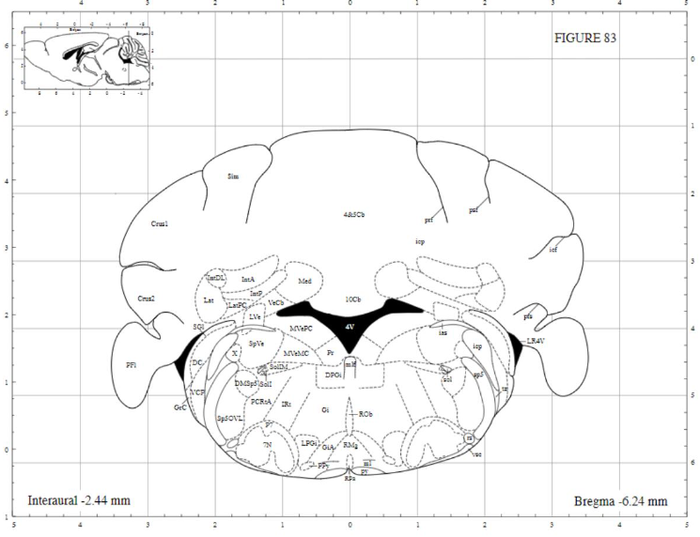
microscopie
Axio scan 10x fluorescentie voor wavelength 488 en 555
Sp8 (confocale) scans 40x fluorescentie voor wavelength 555 Z stack 3 stappen van 1µm per stap

Slide 14
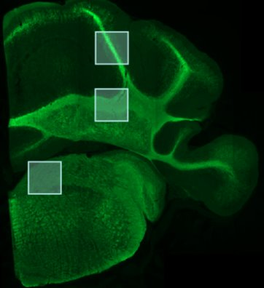
Analyse myeline
Geen eyeblink conditioning
Wel eyeblink conditioning
Negatief gebied pons positief gebied axon eyeblink regio geanalyseerde gebieden

Slide 15
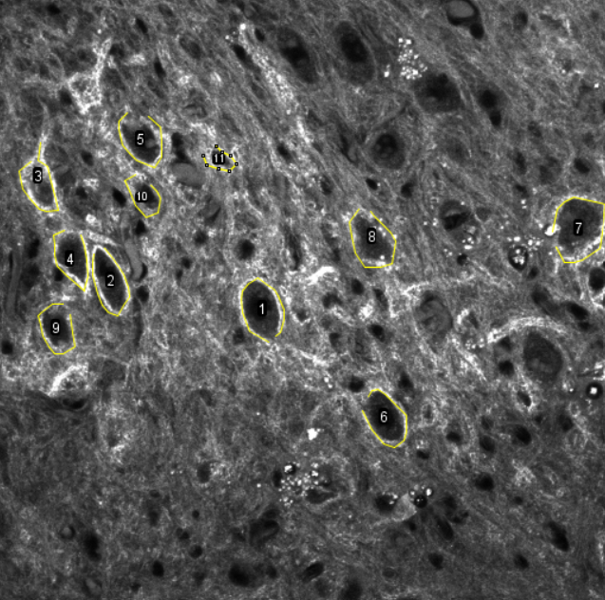
Wfa analyse
Z stack
Lijn analyse
(Foscarin et all. 2011)

Slide 16
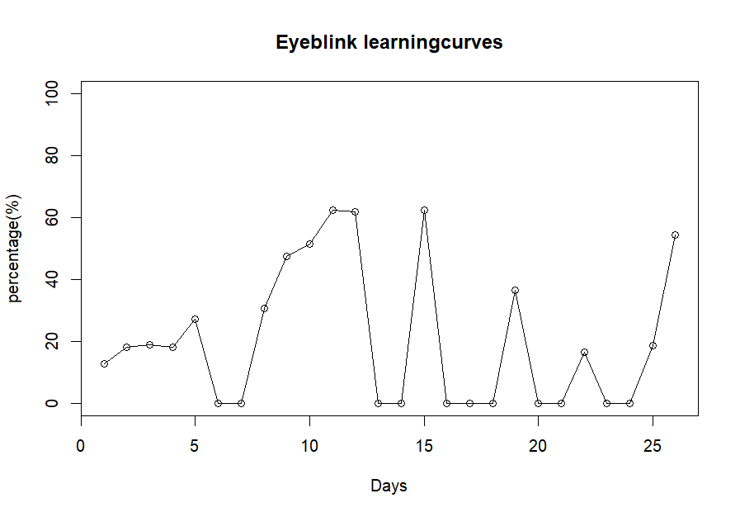
Resultaten eye blink conditioning
n= 15
Acquisitie
Memory retention

Slide 17
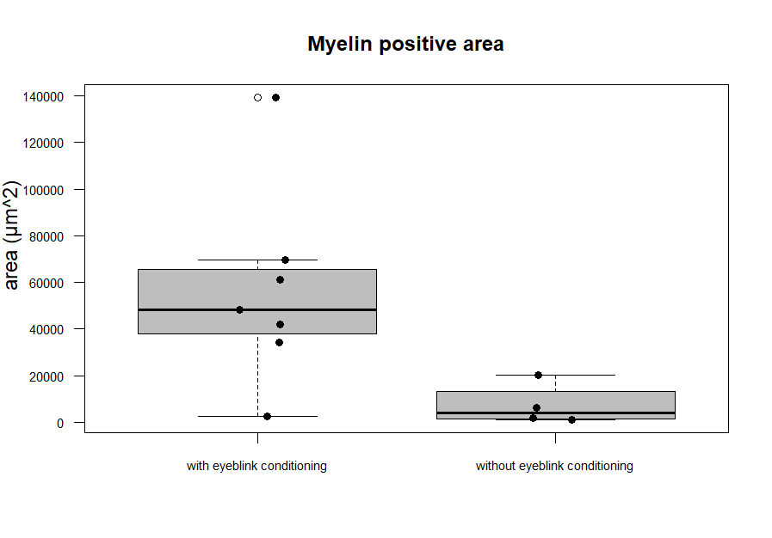
Resultaten myeline analyse
EBC n= 7
Geen EBC n =4
*

Slide 18
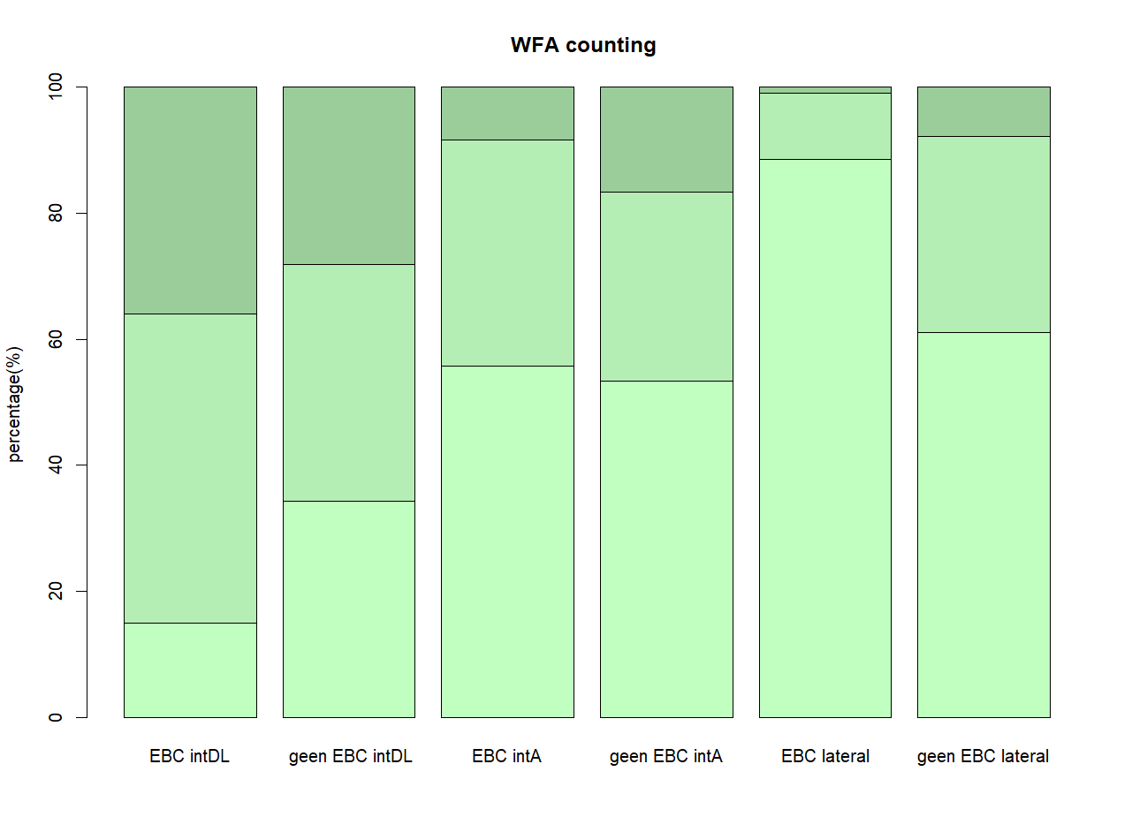
Resultaten wfa analyse
*
***

Slide 19
conclusie
De eyeblink conditioning werkt nu en er is een leercurve te verkrijgen uit het experiment.
Er is een verschil te meten in myeline in de eyeblink regio tussen geëyeblinkte dieren en niet geëyeblinkte dieren.

Slide 20
Vragen

Slide 21
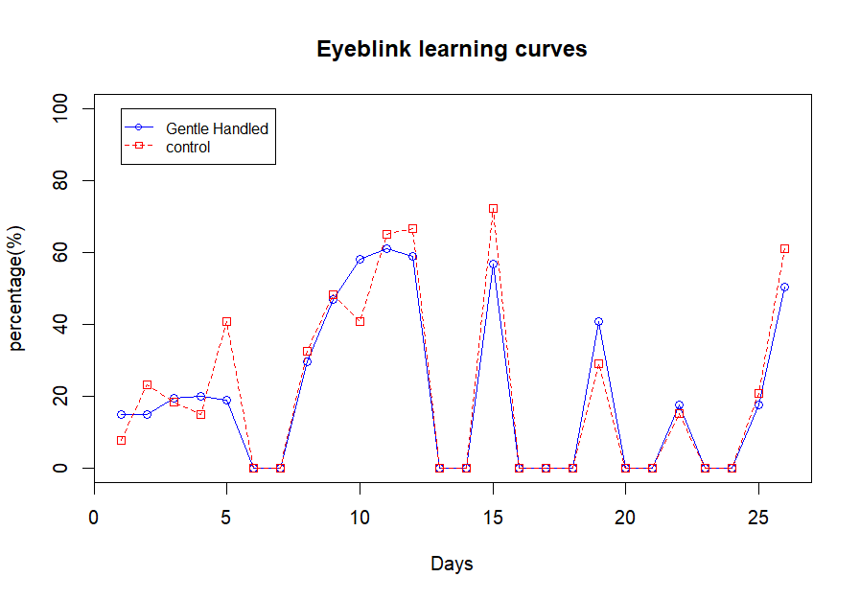
Leercurves van gentle handled en controle
Control n= 6
GH n= 9

Slide 22
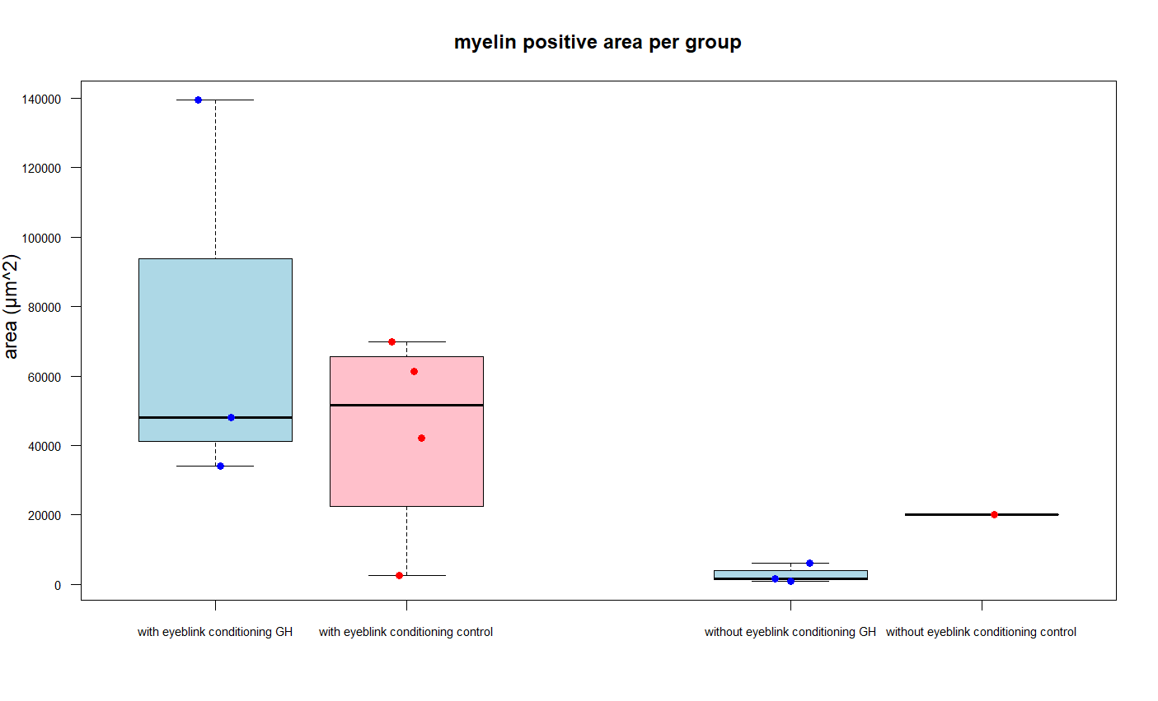
myeline boxplots van gentle handled en controle
Ebc GH =3
EBC control=4
Geen EBC GH= 3
Geen EBC control= 3

Slide 23
